Slide 1
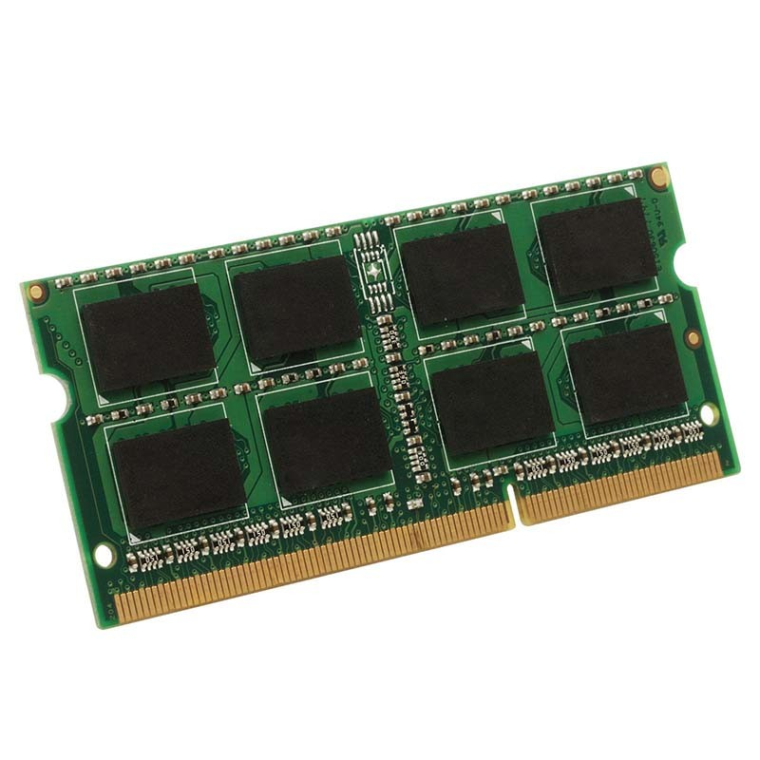
MEMORIA RAM
LUIS GONZALEZ PEREZ OLIVARES

Slide 2
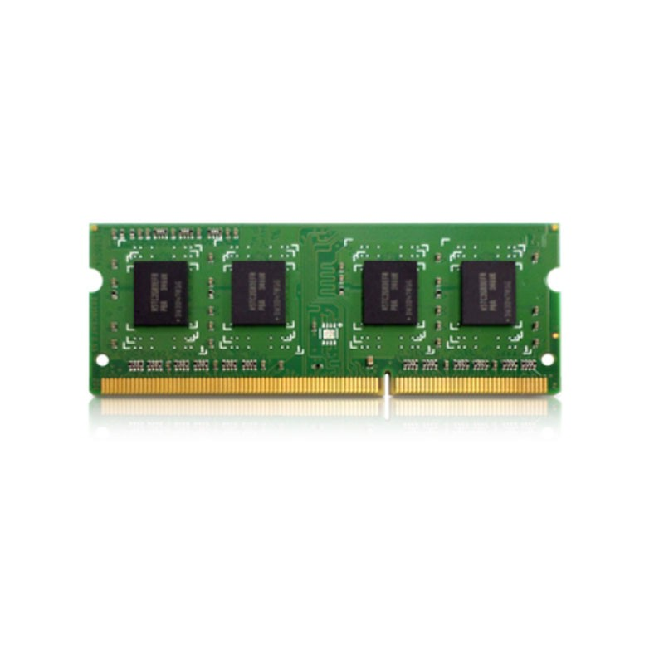
INTRODUCCION
El nombre memoria ram consta de dos palabras : memoria y RAM
Memoria: Dispositivo de una máquina donde se almacenan datos o instrucciones que posteriormente se pueden utilizar.
RAM: es la sigla de memoria de acceso aleatorio en inglés

Slide 3
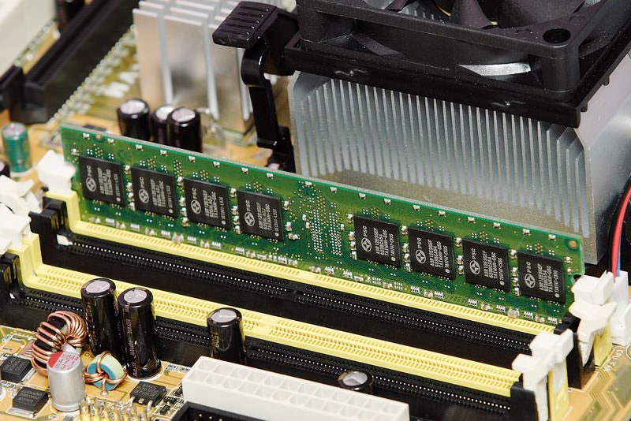
¿QUÉ ES LA MEMORIA RAM?
La memoria RAM se utiliza como memoria de trabajo de computadoras y otros dispositivos para el sistema operativo, los programas y la mayor parte del software. En la RAM se cargan todas las instrucciones que ejecuta la unidad central de procesamiento

Slide 4
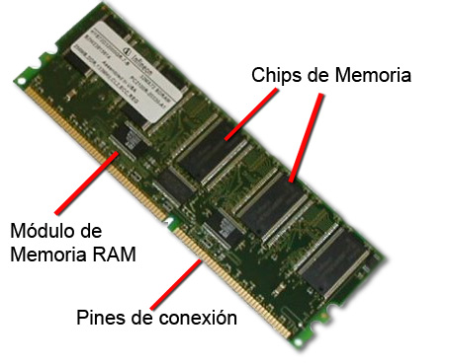
Módulos de RAM
Los módulos de RAM son tarjetas o placas de circuito impreso que tienen soldados chips de memoria DRAM, por una o ambas caras
Además de DRAM, los módulos poseen un integrado que permiten la identificación de los mismos ante la computadora por medio del protocolo de comunicación (SPD).

Slide 5
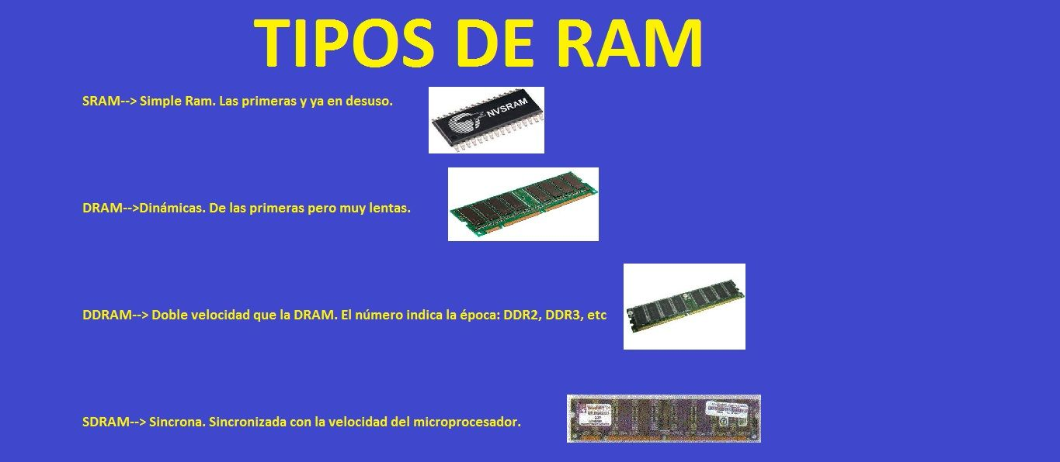
TIPOS DE RAM
Las dos formas principales de RAM moderna son:
SRAM O RAM estática, memoria estática de acceso aleatorio. Destacan NVRAM y MRAM
DRAM destacan SDRAM Y DDRAM.

Slide 6
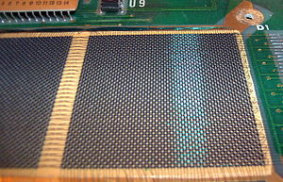
EVOLUCION HISTORICA DE RAM
PRIMERAS RAM:
Uno de los primeros tipos de memoria RAM fue la memoria de núcleo magnético, desarrollada entre 1949 y 1952 y usada en muchos computadores hasta el desarrollo de circuitos integrados a finales de los años 60 y principios de los 70.

Slide 7
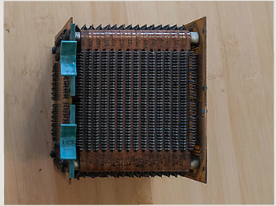
SEGUNDA GENERACIÓN
En 1969 fueron lanzadas una de las primeras memorias RAM basadas en semiconductores de silicio por parte de Intel con el integrado 3101 de 64 bits de memoria

Slide 8
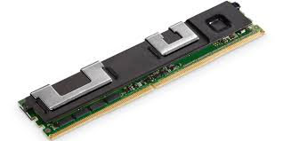
RAM EN LA ACTUALIDAD
Esta memoria RAM es capaz de almacenar los datos incluso con el equipo apagado; en ese sentido, funciona como un SSD, y la información volverá a estar ahí una vez que encendamos el sistema de nuevo.
Intel ofrecerá tres modelos diferentes, de 128, 256 y 512 GB. Ahora puedes tener 512 GB de RAM en un solo módulo de memoria.

